Slide 1


Análisis de la Eficiencia en el Sector Público Ámbito Educación

Slide 2
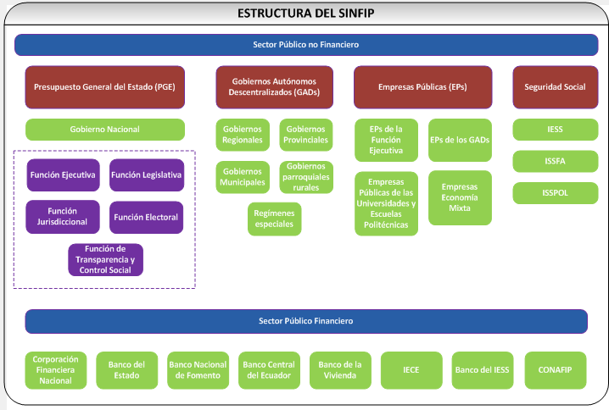
SECTOR EDUCACIÓN DENTRO DEL SISTEMA NACIONAL DE FINANZAS PÚBLICAS

Slide 3

SECTOR EDUCACIÓN DENTRO DEL SISTEMA NACIONAL DE FINANZAS PÚBLICAS
FUNCIÓN EJECUTIVA
MINISTERIO DE EDUCACIÓN
MISIÓN
Garantizar el acceso y calidad de la educación inicial, básica y bachillerato a los y las habitantes del territorio nacional, mediante la formación integral, holística e inclusiva de niños, niñas, jóvenes y adultos, tomando en cuenta la interculturalidad, la plurinacionalidad, las lenguas ancestrales y género desde un enfoque de derechos y deberes para fortalecer el desarrollo social, económico y cultural, el ejercicio de la ciudadanía y la unidad en la diversidad de la sociedad ecuatoriana.
VISIÓN
El Sistema Nacional de Educación brindará una educación centrada en el ser humano, con calidad, calidez, integral, holística, crítica, participativa, democrática, inclusiva e interactiva, con equidad de género, basado en la sabiduría ancestral, plurinacionalidad, con identidad y pertinencia cultural que satisface las necesidades de aprendizaje individual y social, que contribuye a fortalecer la identidad cultural, la construcción de ciudadanía, y que articule los diferentes niveles y modalidades del sistema de educación.

Slide 4
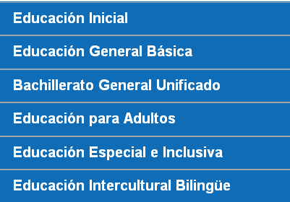


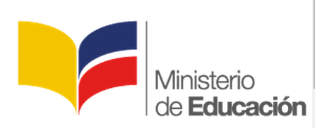
Oferta Educativa
Plan Decenal de Educación 2006-2015

Slide 5
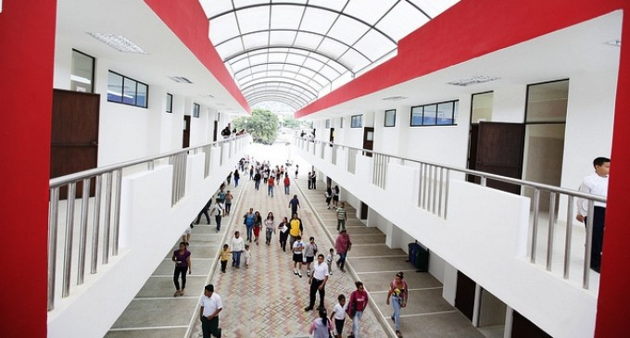
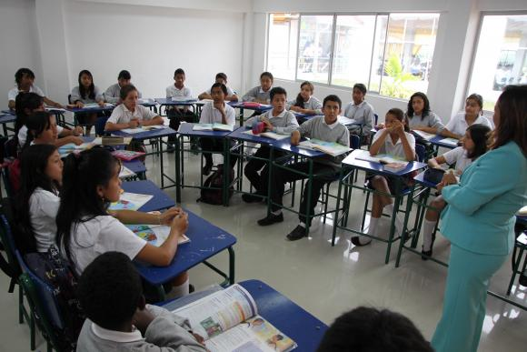
Características generales
Sostenimiento: fiscal, fiscomisional, municipal, particular
Regímenes: costa y sierra
La educación pública es laica en todos sus niveles, obligatoria hasta el nivel básico, y gratuita hasta el bachillerato.

Slide 6
SERVICIOS
Alimentación escolar
Se brinda de manera gratuita servicios de alimentación escolar
Textos escolares
Se entrega textos escolares para estudiantes y guías de trabajo a los docentes
Uniformes escolares
Gestión de riesgos
Infraestructura
Mobiliario
Estrategia Acción Nutrición
Entrega gratuita de uniformes escolares, fomentando a la par un modelo de inclusión económica
Implementación de una política pública orientada a reducir los riesgos de la comunidad educativa frente a amenazas de origen natural
Dotar a las instituciones educativas de infraestructura, equipamiento y mobiliario para incremental el acceso a la educación
Dotar de muebles para aulas, laboratorios de tecnología, salas para profesores, bar, bodegas
El desayuno de Educación Inicial es entregado diariamente a cada niño o niña de 3 y 4 años de edad, durante el período escolar

Slide 7
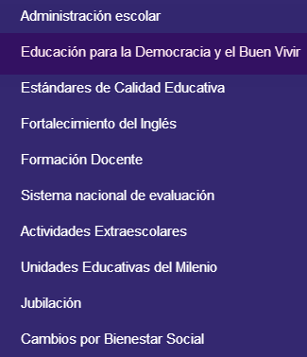



programas

Slide 8
inputs y output
CARACTERISTICA DE LA MUESTRA:
Se ha considerado para el análisis los presupuestos consolidados 2008-2012 de los gastos en material didáctico, maquinaria y equipo y el número de personal docente, en base a la media anual de los montos devengados a nivel de educación media y bachillerato.
Siendo estas las variables explicativas al porcentaje de personas entre 18 y 24 años que han completado el bachillerato a nivel de las 24 provincias del Ecuador.

Slide 9
DATOS UTILIZADOS PARA EL ANALISIS

Slide 10
inputs y output
Las variables utilizadas corresponden:
OUTPUT
PORCENTAJE DE PERSONAS ENTRE 18-24 AÑOS CON BACHILLERATO COMPLETO
INPUTS
DOCENTES
MATERIAL DIDACTICO
MAQUINARIA Y EQUIPO

Slide 11
OUTPUT
Definición:
Población de 18 a 24 años de edad, que han culminado los estudios a nivel de bachillerato, expresado como porcentaje de la población del mismo grupo etario.
Variables:
Bachillerato general unificado.- Programa de estudios en la que los estudiantes adquieren una formación general completa y pueden escoger entre dos opciones en función de sus intereses: bachillerato en ciencias o bachillerato técnico (equivalencia anterior: cuarto, quinto y sexto curso de secundaria).

Slide 13
input
Definición:
Número de docentes que integran activamente todos los años del bachillerato general.
Variables:
Número de docentes: se excluyo vacantes se consideró profesores y técnicos docentes.
Por año: promedio anual del período 2008 al 2012.
Por provincia: el total de los docentes que perteneces a las 24 provincias del país.
Por puesto institucional: se detalla los docentes que trabajan bajo la modalidad de nombramiento o contrato.
Funcional: permite identificar la categoría que tendrá del alumno (bachillerato general).

Slide 15
INPUT
Definición:
Gasto público destinado a educación media y bachillerato.
Variable:
Presupuesto en educación.- Es el monto de recursos destinado a financiar planes, programas y proyectos en el ámbito educativo, cabe señalar que el presupuesto incluye gasto corriente y capital.
Gasto corriente en educación.- Es el monto destinado a financiar el pago por el mantenimiento u operación de los servicios educativos, estos pagos son recurrentes, para el análisis se consideró: Material didáctico y Maquinaria y equipo.

Slide 18
Análisis Envolvente de Datos o Data Envelopment Análisis (DEA)
Desarrollada por Charnes, Copper y Rhodes (1978) basándose en el trabajo seminal de Farell (1957).
Se estima el valor máximo de output que puede alcanzarse a partir de unos inputs.
La función frontera representa el límite máximo de producción que sirve de referencia para el cálculo de la ineficiencia del resto de las unidades observadas.

Slide 20
CALIFICACION DE EFICIENCIA – EDUCACION

Slide 21
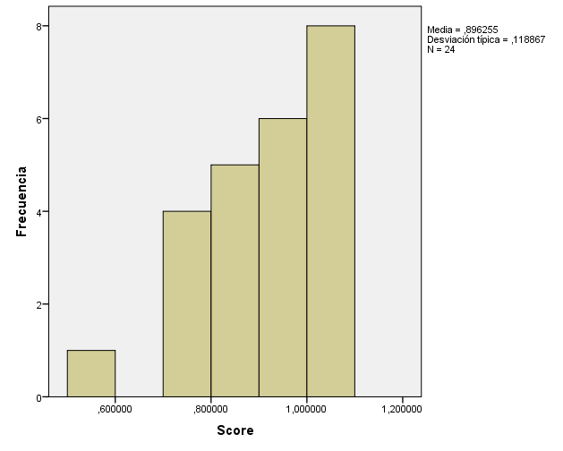
Frecuencia de calificaciones de eficiencia

Slide 22
ANALISIS DE EFICIENCIA - EDUCACION
Las provincias que tienen 100% de eficiencia, son: Azuay, Galápagos, Napo, Orellana, Pastaza, Pichincha, Santo Domingo, Tungurahua
Azuay es la provincia que registra mayor eficiencia respecto al resto de provincias, debido a un mejor uso de sus recursos( con menor inputs mayores outputs). Además es el referente de eficiencia en 13 provincias.
Morona Santiago es la provincia que registra menor eficiencia con el 55% respecto al resto.
Guayas es la provincia con mayor asignación de recursos sin embargo es menos eficiente que las ocho provincias que registran el 100% de eficiencia.

Slide 23
RECOMENDACIONES
Se mejore y sistematice los registros administrativos a fin de que la información sea directamente sustentada de las EODs, y se apoye con los registros de evaluación de la Secretaría Nacional de Ciencia y Tecnología de los bachilleres.
Sistematizar los resultados de las calificaciones del examen al finalizar el bachillerato.
Desagregar las calificaciones por materia del examen al finalizar el bachillerato.
Realizar exámenes a los docentes y sistematizarlos.

Slide 24
BIBLIOGRAFÍA
Charnes A, Cooper WW and Rhodes E (1978) Measuring the efficiency of decision making units. European Journal of Operational Research 2(6): 429–444.
Lovell CAK (1993) Production frontiers and productive efficiency. In: Fried H, Lovell CAK and Schmidt S (eds) Production frontiers and productive efficiency. The Measurement of Productive Efficiency: Techniques and Applications 3–67.
Emrouznejad A, Parker BR and Tavares G (2008) Evaluation of research on efficiency and productivity: A survey and analysis of the first 30 years of scholarly literature in DEA. Socio-economic Planning Sciences 42(3): 151–157.

